Slide 1

Формы организации работы с детьми по основам безопасности жизнедеятельности в детском саду

Slide 2


Задача:
подготовить ребенка к встрече с различными сложными, а порой опасными жизненными ситуациями.
Цель деятельности:
формирование у детей осознанного выполнения правил поведения, обеспечивающих сохранность их жизни и здоровья в современных условиях улицы, транспорта, природы и быта; всё это сделать в доступной и занимательной форме, вооружить детей знаниями, умениями и навыками необходимыми для действия в различных ситуациях, угрожающих их жизни и здоровью.

Slide 3


Умения и навыки по возрастным группам :
В первой младшей группе – развитие навыка самосохранения.
Во второй младшей группе – продолжить развитие навыка самосохранения.
В средней группе - владение способами поведения, позволяющими избежать неблагоприятных последствий
В старшей группе – умение оказать помощь другим в преодолении чрезвычайных ситуаций, информирование других о вероятности тех или иных последствий
В подготовительной группе – оказание посильной помощи себе и пострадавшему в происшествии

Slide 4
Направления формирования безопасной жизнедеятельности
Блоки | Режимные моменты | Совместная деятельность с педагогом | Самостоятельная деятельность детей
-ребенок и другие люди -ребенок и природа -ребенок дома -здоровье ребенка -эмоциональное благополучие ребенка -ребенок на улице | Непосредственно образовательная деятельность Объяснение, напоминание, Тематический досуг, упражнения, тренинги, рассматривание иллюстраций, игра | Беседы, обучение, Упражнения, объяснение, напоминания, Рассказ, творческие задания, дидактические игры, продуктивная деятельность, рассматривание иллюстраций | Беседы, личный пример, ситуативное обучение, рассказ, чтение, объяснение, напоминание, упражнение, тренинг. Творческие задания

Slide 5

эффективные формы работы с детьми

Slide 6

Чтение художественной литературы.
Сказка «Сестрица Аленушка и братец Иванушка», «Кошкин дом».
Б. Житков «Пожар», «Рассказ о неизвестном герое» С.Я. Маршака,
Е. Пермяк «Как Огонь Воду замуж взял»;
Л. Толстой «Пожарные собаки»;
С. Михалков «Дядя Степа»;
Г.-Х. Андерсен «Сказка про спички»;
Т. Нуждина «История спички»;
«Электрическая лампочка».
- Е. Хоринская «Спичка-невеличка»;
М. Кривич «Где работает огонь»;
Г. Остер «Вредные советы»;
Б. Житков «Пожар в море» и др.

Slide 7
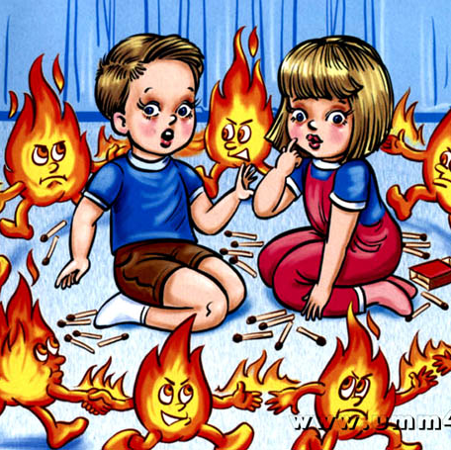
Беседы (ПРИЛОЖЕНИЕ 2)
-серия бесед:"Если ты дома один";
-"Как избежать неприятности во дворе и на улице";
-"Безопасное обращение с электроприборами";
-"Знакомые и незнакомые люди";
-"Спички детям не игрушки«
- “Быть примерным пешеходом и пассажиром разрешается
- “Здоровье и болезнь”
- “На воде, на солнце”
- “Контакты с животными”
- “Как вызвать милицию”
- “Опасные ситуации” и др.

Slide 8
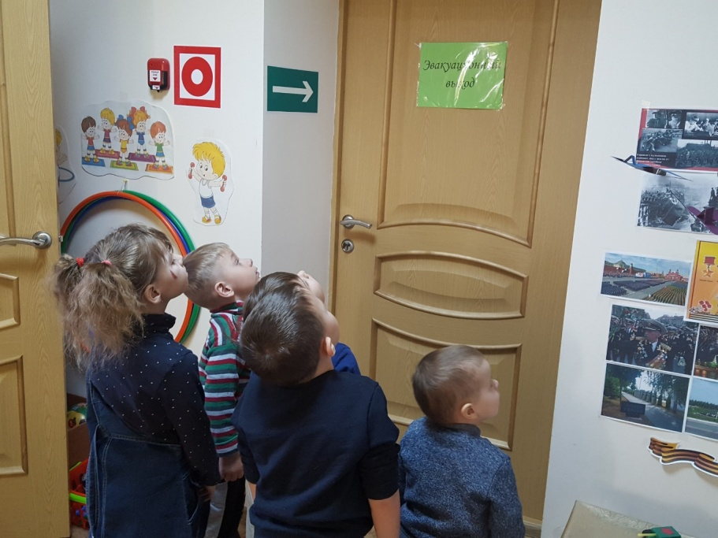
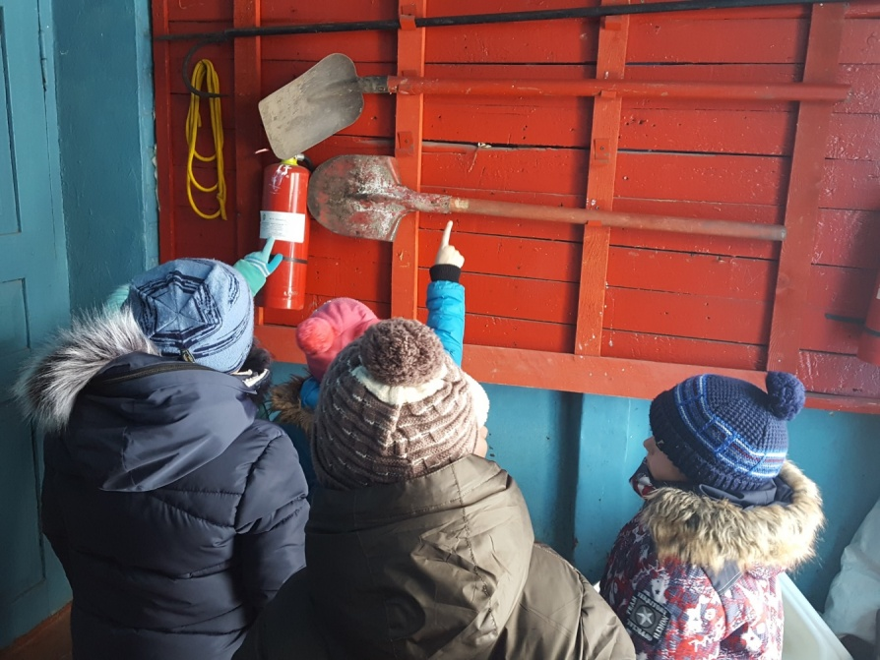
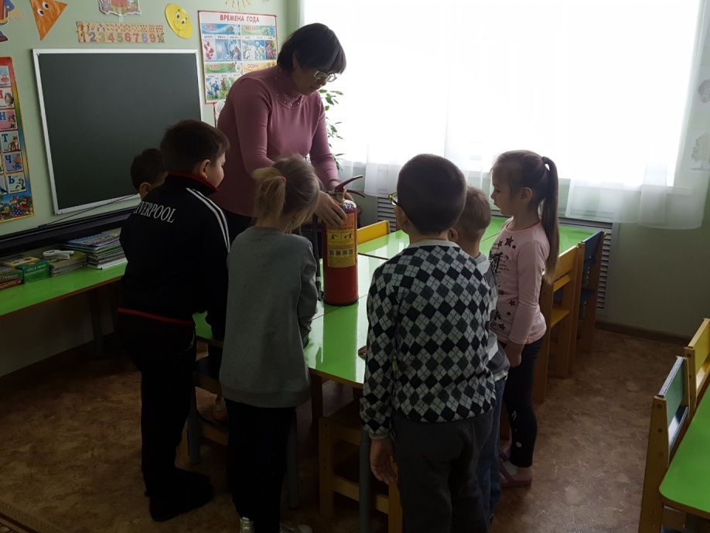
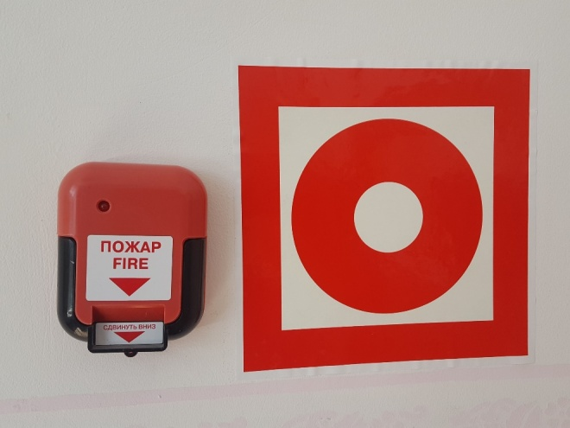
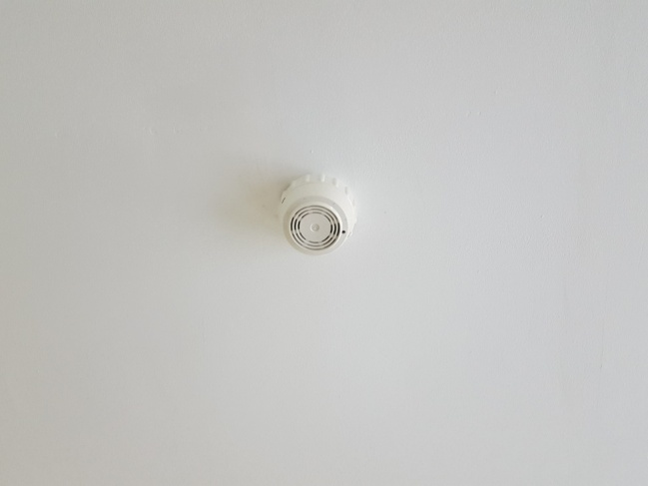
Экскурсии

Slide 9
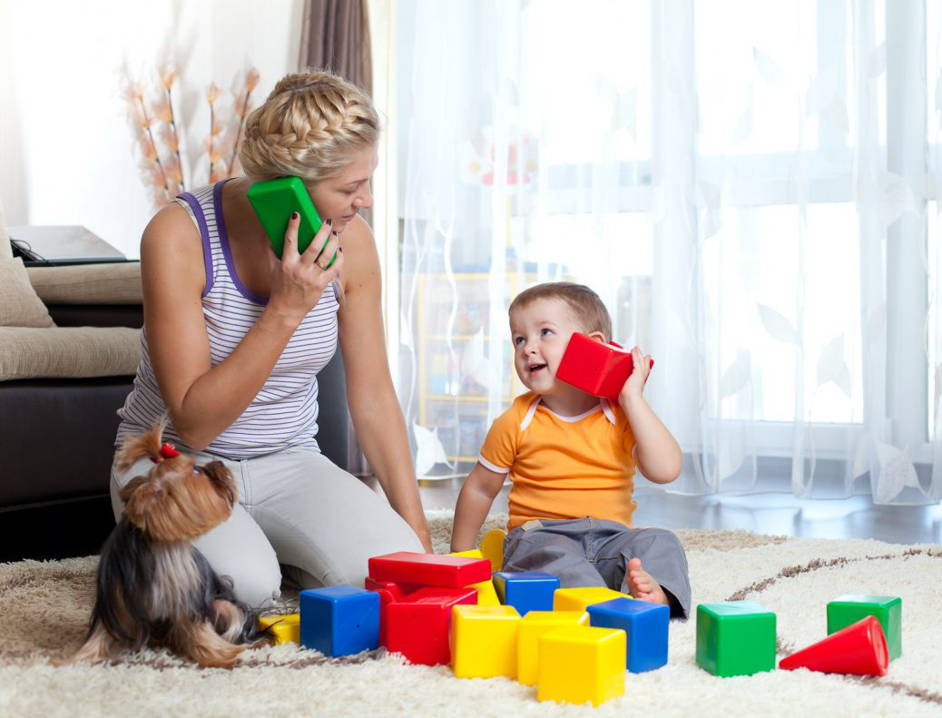
Ситуативно-имитационное моделирование.
Обыгрывание тех ситуаций, о безопасном поведении в которых вы побеседовали с детьми.

Slide 10

Метод проектов.
Использование метода проекта целесообразно потому, что:
Общение на равных
Ребёнок заказчик, исполнитель и эксперт
Улучшение микроклимата
Удовлетворение потребностей ребёнка

Slide 11

ИКТ
Преимущества:
Нетрадиционность
Яркость
Насыщенность

Slide 12

«Минутки безопасности».
(ПРИЛОЖЕНИЕ 3)
«Почему нужно мыть руки после общения с животными?»
«Докажи, что надо умываться»
«Чем опасна гроза?»
«Когда вода опасна?»
«Осторожно: грибы и растения на участке»
«Безопасность на льду весной»
И др.

Slide 13

Педагогические ситуации
Виды педагогических ситуаций:
Ситуации-иллюстрации
Ситуации-упражнения
Ситуации-проблемы
Ситуации-оценки

Slide 14
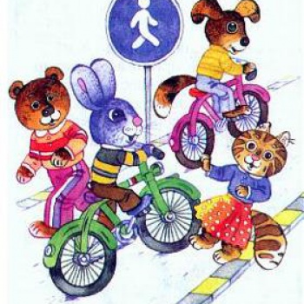
Наблюдение
-за работой светофора;
-за пешеходами на пешеходном переходе;
-за движущимся транспортом;
-за природными явлениями (метель, гроза);

Slide 15

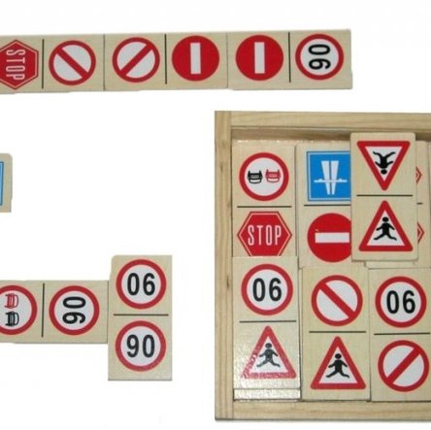
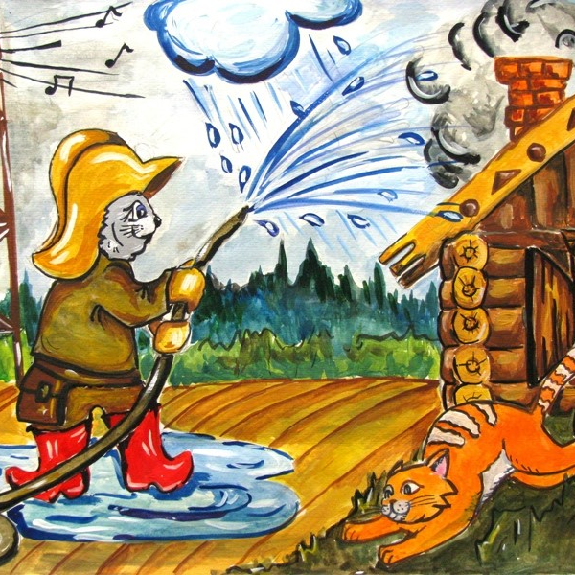
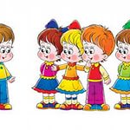
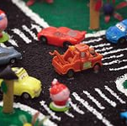
Игры
(ПРИЛОЖЕНИЯ 5 и 6)
- Дидактические
- подвижные
- с/р игры
настольно-печатные игры
Игры драматизации
Игры моделирование ситуаций

Slide 16

Игровые тренинги.
Корень этого слова - тренировка.
Задачей тренинга является научить ребенка конкретному навыку поведения.

Slide 17
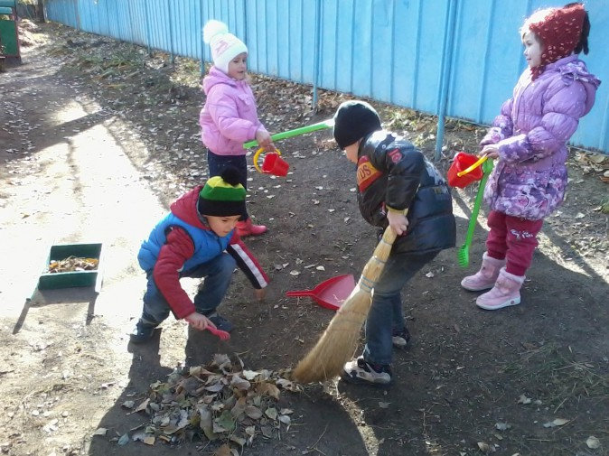
Труд
С формированием трудовых умений и навыков у ребенка уменьшается опасность пребывания в отсутствии взрослых

Slide 18

Развлечения и отдых
Виды культурно-досуговой деятельности:
- отдых,
- развлечения,
- праздники,
- самообразование
- творчество

Slide 19

Продуктивная деятельность
Цель:
Закрепление полученных знаний

Slide 20

Эксперименты и опыты
-"Огонь -друг, огонь - враг"(со свечкой);
-"Чем опасны сосульки на крыше дома "(с сосулькой);
-"Что такое пар?"(с водой)
- «Волшебные шарики»,
- «Ловим электричество в волосах»
- «Поймай бабочку» опыт с лампочкой и др.

Slide 21

Работа с родителями
Родители больше, чем все остальные должны быть заинтересованы в том, чтобы их ребенок был в безопасности.

Slide 22
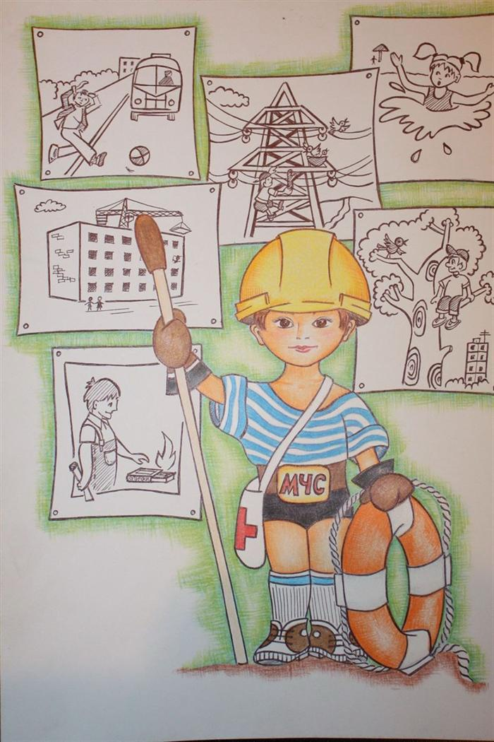
СПАСИБО ЗА ВНИМАНИЕ !

